Slide 1


TRƯỜNG ĐẠI HỌC AN GIANG – ĐẠI HỌC QUỐC GIA HCM
XÂY DỰNG HỆ THỐNG QUẢN LÝ PHÂN CÔNG GIẢNG DẠY KHOA CÔNG NGHỆ THÔNG TIN
Sinh Viên: Trần Thanh Khan
MSSV: DTH185282

Slide 2
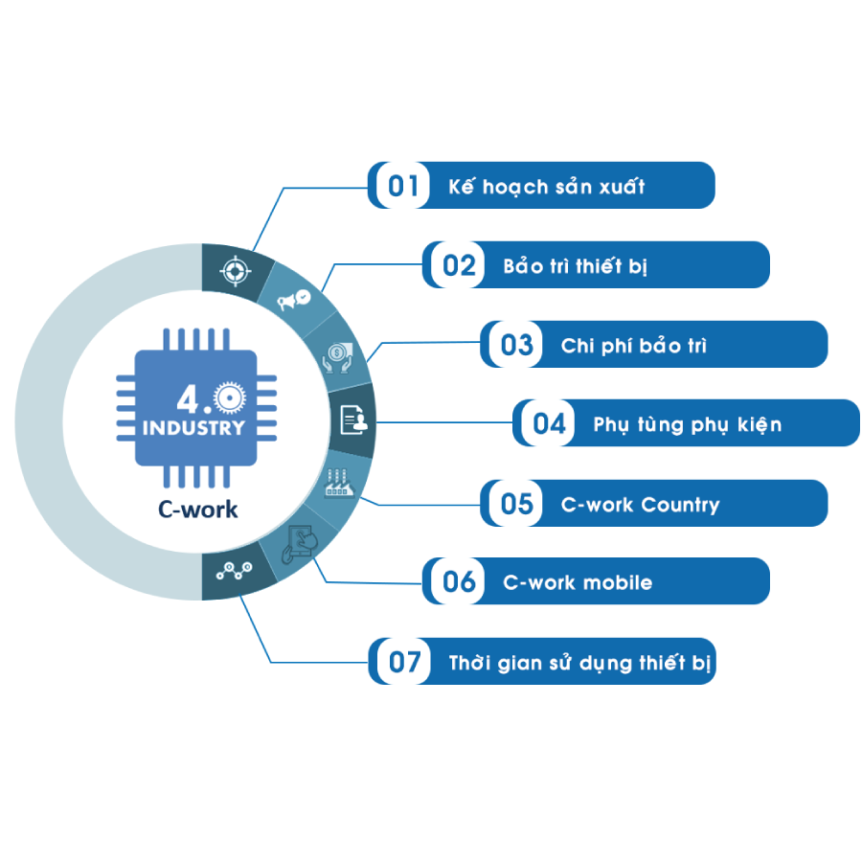



Slide 3
Quản lý CTĐT
Quản lý
Giảng viên
Quản lý lớp
PCGD
Quản lý khung giờ làm việc
Quản lý
năm học

Slide 4
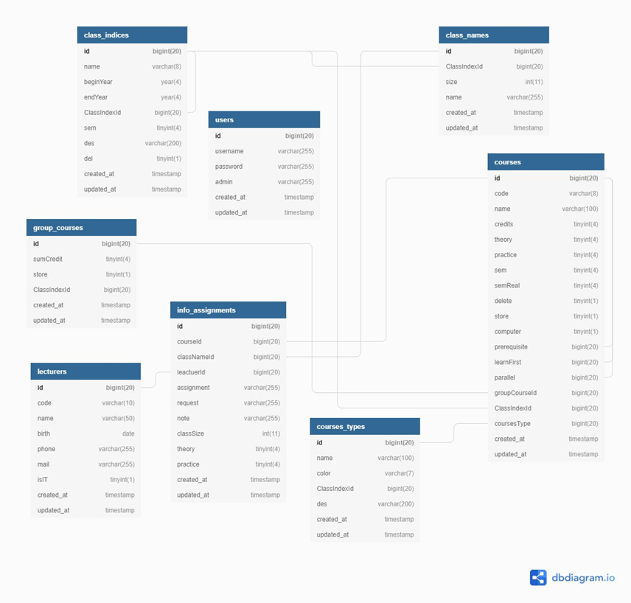

Slide 5



Slide 6





Slide 7
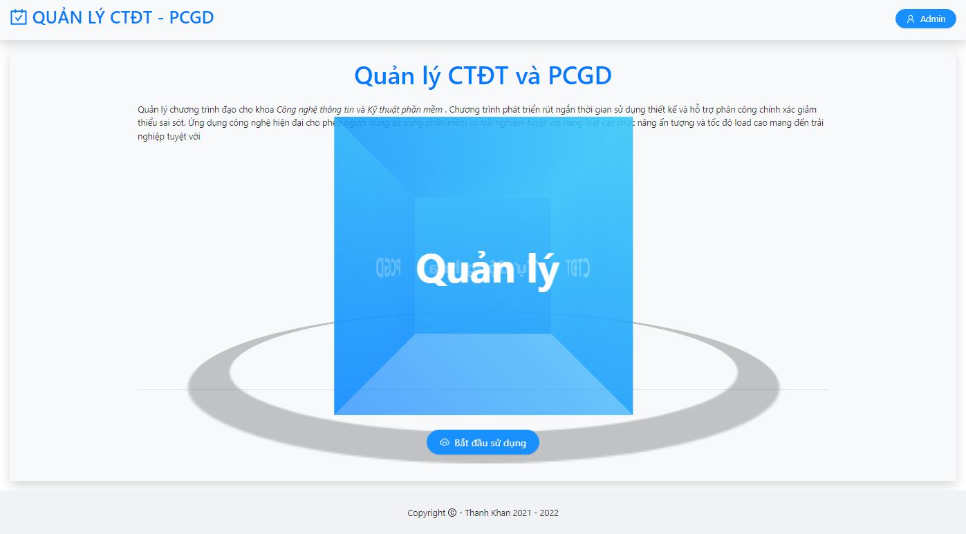

Slide 8
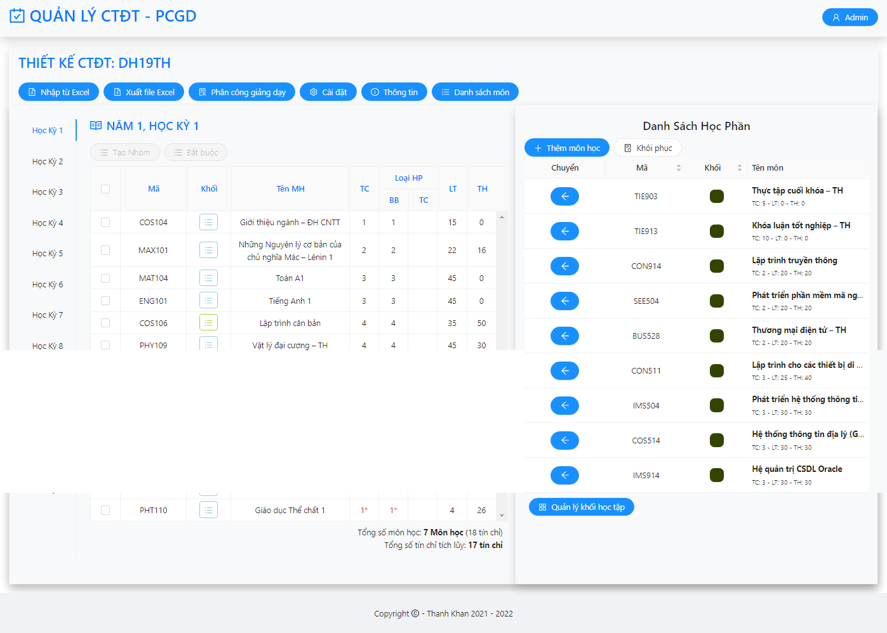

Slide 9
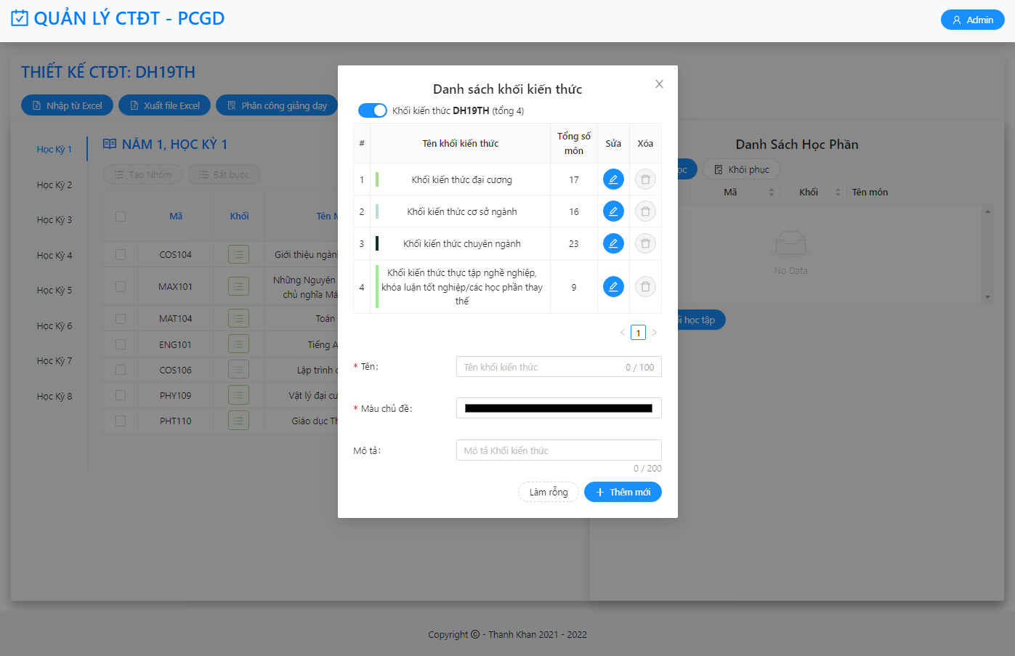

Slide 10
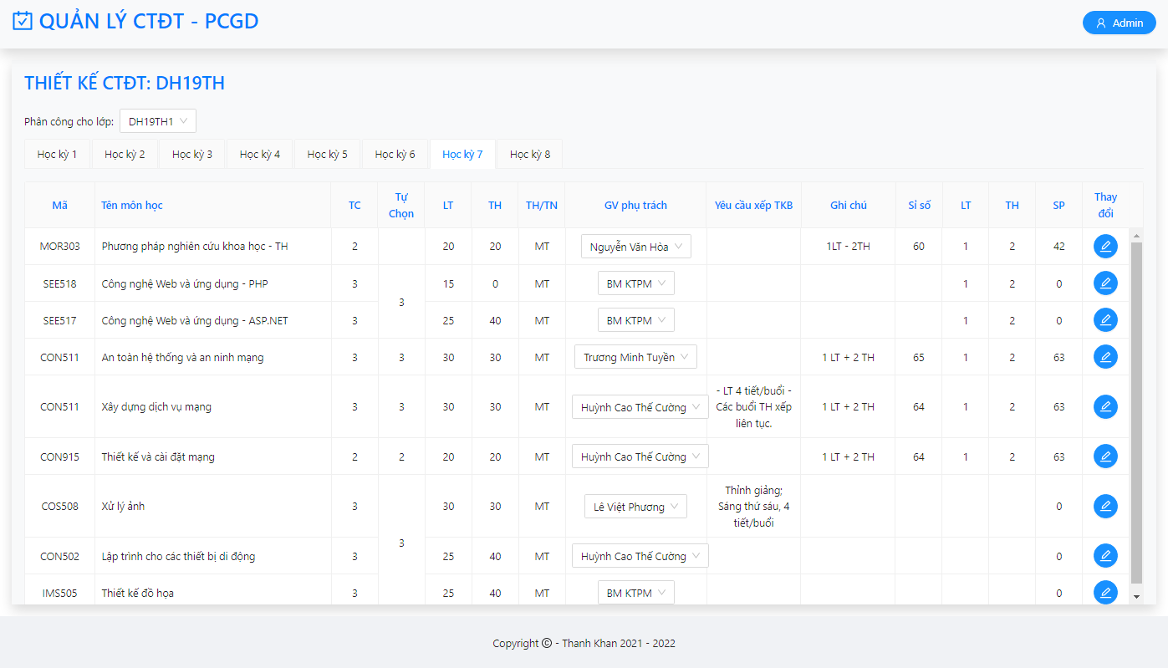

Slide 11
THANK YOU!

